Slide 1
Цікаві факти про тварин світу
Підготував
Учень 6 класу
Петрівського ліцею
Кубатін Михайло

Slide 2
Світ дикої природи багатий на вигадку і фантазію: яких тільки створінь все-таки немає на планеті! Про багатьох ви напевно ніколи не чули.

Slide 3
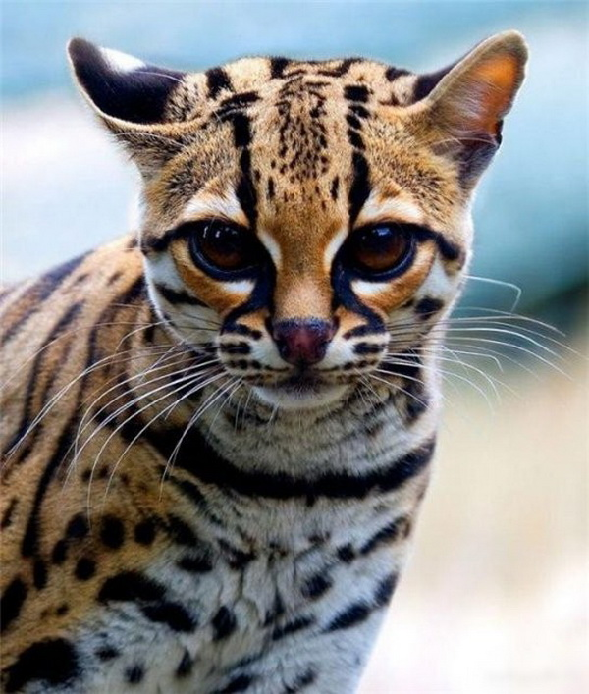
Маргі
Його інша назва – оцелот деревний. Належить до сімейства котячих, живе в Центральній Америці, але має особливість, яка відрізняє його від інших кішок – спускається з дерева вниз, як білка. Живе один, живиться хребетними та фруктами. Милі звірі живуть парами тільки під час шлюбного періоду. Маргі проводить більшу частину свого життя на дереві і нападає на свою жертву зверху, стрибаючи на неї. Через красиве забарвлення оцелоту загрожує зникнення, тому що за ним полюють браконьєри.

Slide 4
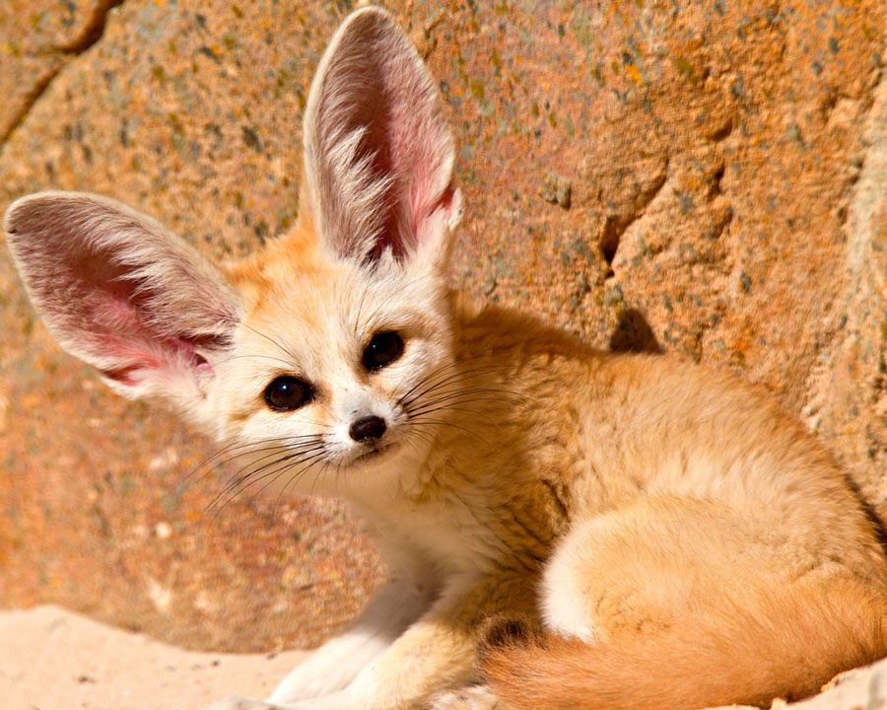
Фенек
Хоча на перший погляд нагадує собаку з великими вухами проте-це лис .Фенек – як кролик, у якого є щонайменше кілька шляхів втечі. Стіни свого «будинку» зміцнює пір’ям, волоссям і рослинами. Джерелом води для цих тварин (без якого він може довго обходитися) є рослини. Фенек вважається найбільшим хижим ссавцем, який живе у Сахарі – сягає 30-40 см в довжину і важить від 0,8 кг (для самок) до 1,5 кг (для самців).

Slide 5
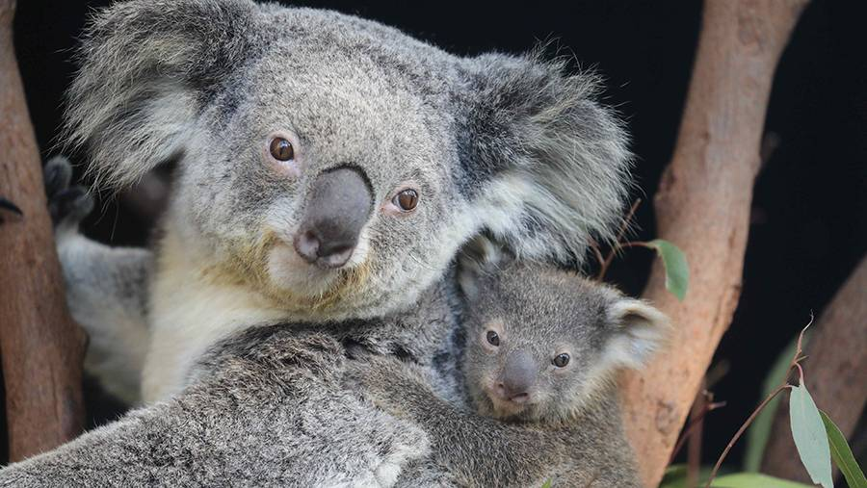
Коала
Коала одна з виду сумчастих які можудь не пити води,а за день можуть з’їсти до одного кілограма евкаліпту.Живуть в Австралії у дорослої куали вага 4-15кг,зріст60-85.

Slide 6
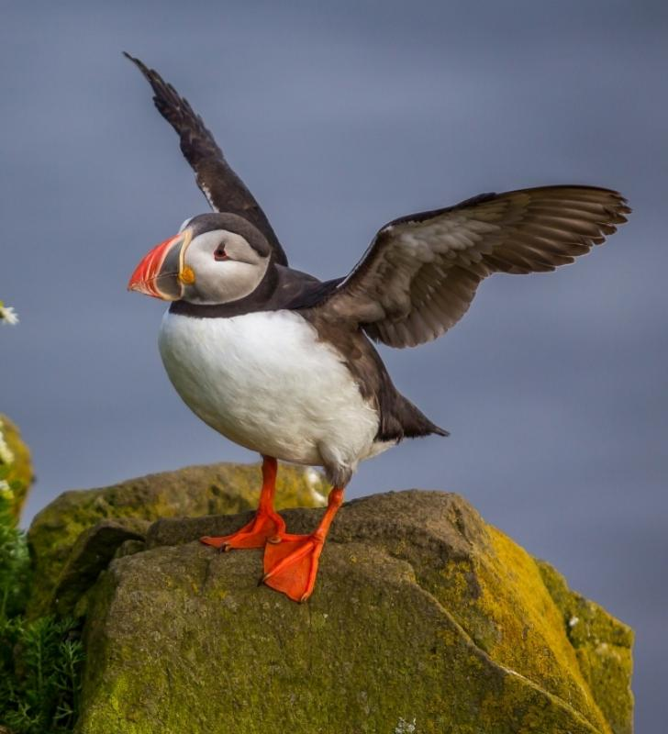
Тупик
Тупики літають і упірнають. Довжина їх тіла досягає 32-35 см, розмах крил – близько 50 см, а вага – близько 300-650 г. Серед інших морських птахів цей вид володіє унікальним коротким, але сильним горбатим дзьобом. Харчуються тупики дрібними рибами, безхребетними і дрібними ракоподібними, спійманими з моря

Slide 7
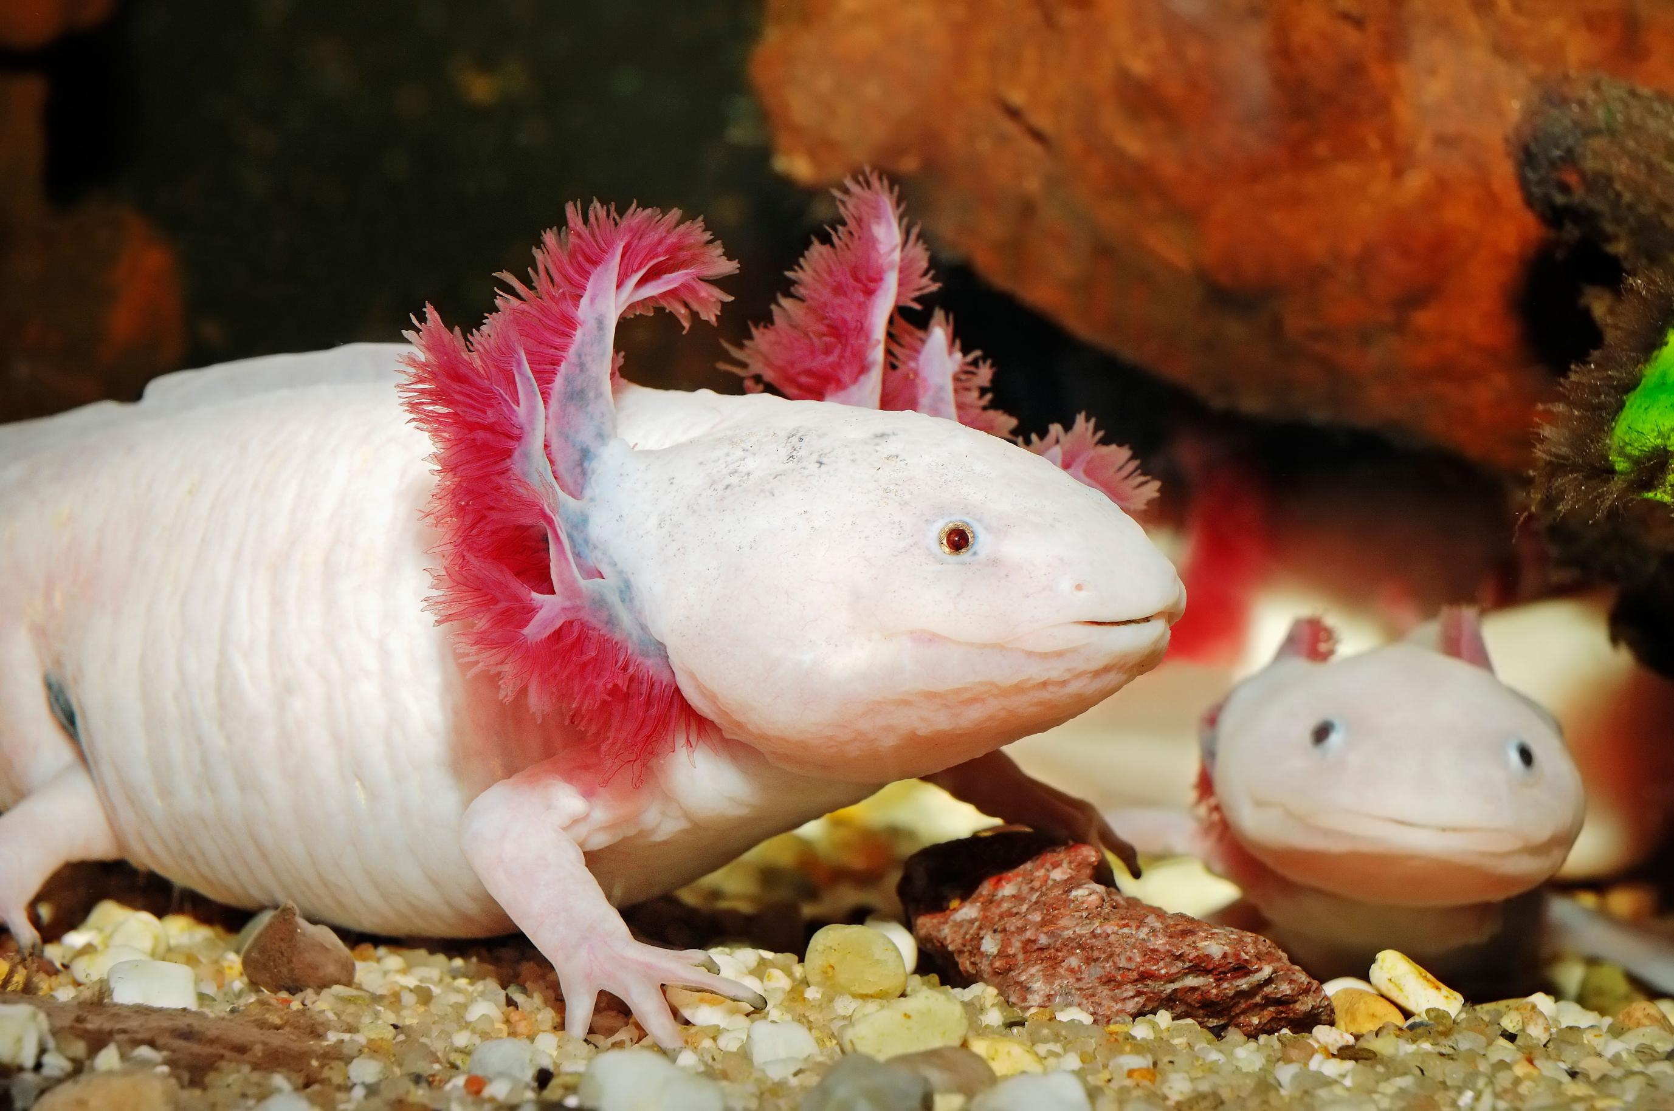
Аксолоть
Аксолоть живе у воді ,його довжина сягає 30см,він має здатність до регенерації своїх кінцівок,також це хижак якого називають”Водяне чудовисько„

Slide 8
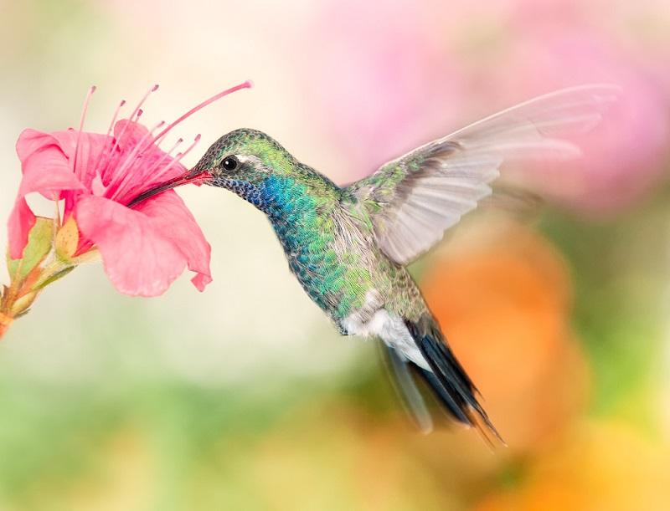
Колібрі
Колібрі ценайменша в світі пташка,існує понад350іх видів,дорослі колібрі важать близько 2 грамма і довжина близько 7 сантиметра у дикій природі вони живуть лише в Південній і Північній Америці.

Slide 9


